Slide 1
В нашем саду, по-прежнему, одной из важнейших задач дошкольного образования остается обучение детей правилам безопасности дорожного движения. Знание и соблюдение правил дорожного движения поможет сформировать безопасное движение на дорогах. Поэтому, необходима повседневная работа с детьми по формированию представлений о важности соблюдений правил дорожного движения. Как же сделать так, чтобы улицы и дороги стали для наших детей безопасными? Конечно же, рассказать им о правилах дорожного движения, дорожных знаках и прочих тонкостях, проводя мероприятия в различных формах. Любой ребёнок быстрее поймёт и усвоит ПДД, преподнесённые не только в обыкновенной беседе, а и в близкой детям , викторине, игре. А также детям очень близки подвижные формы игр, эстафеты, посвящённые безопасности движения. Вот одно из таких проводимых мероприятий в средней группе «Светлячки» - путешествие в «Страну дорожных знаков».

Slide 2
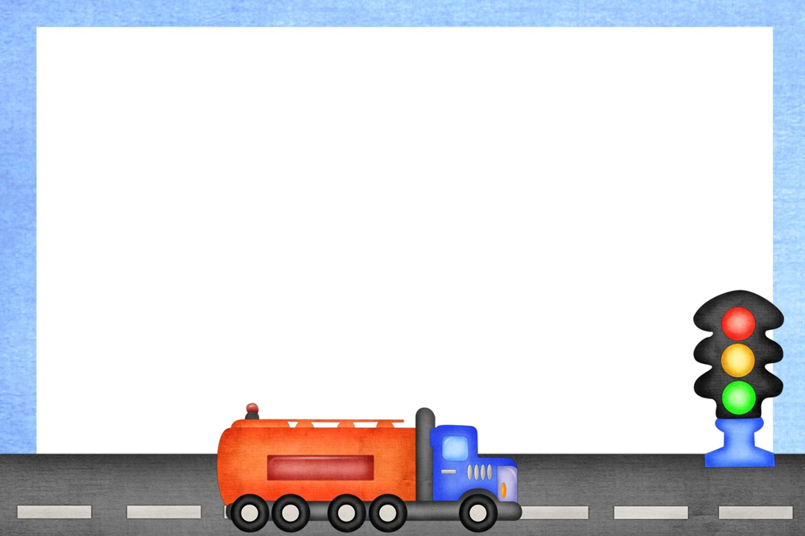
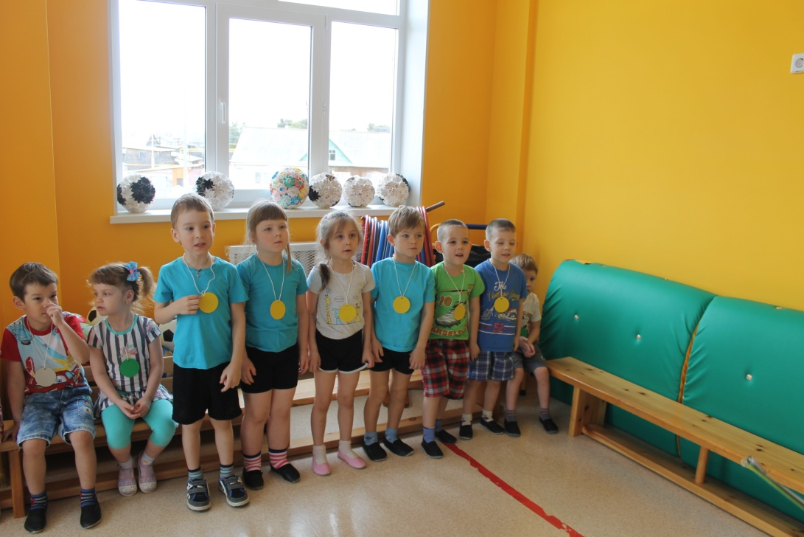
Поднимайся, не ленись в три команды становись

Slide 3
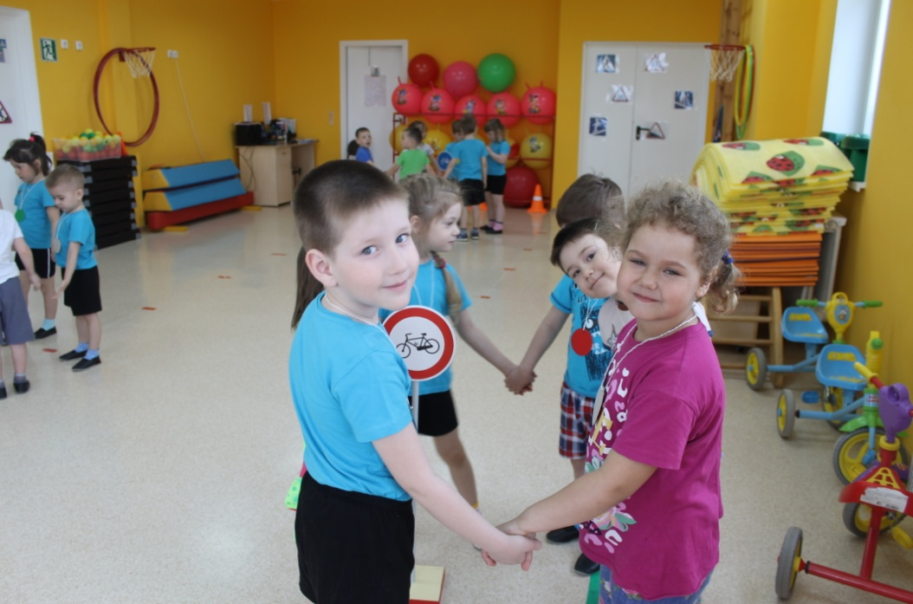
Конкурс «К своим знакам»

Slide 4
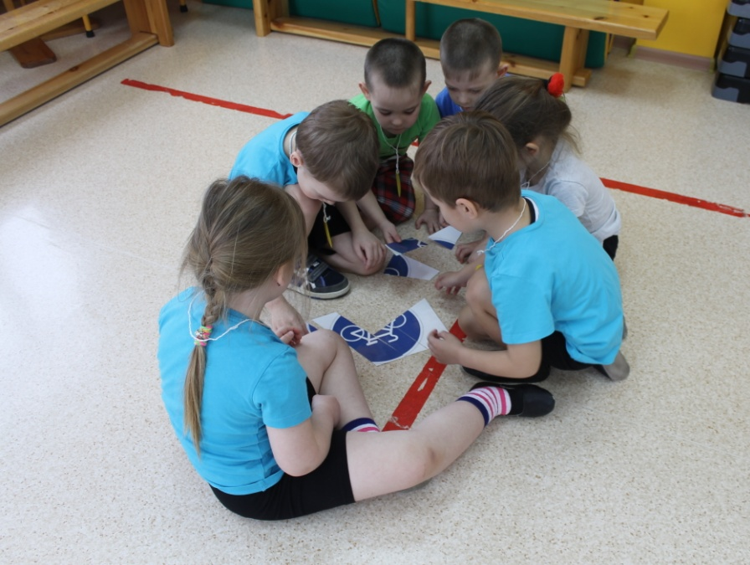
Конкурс «Собери знак»

Slide 6
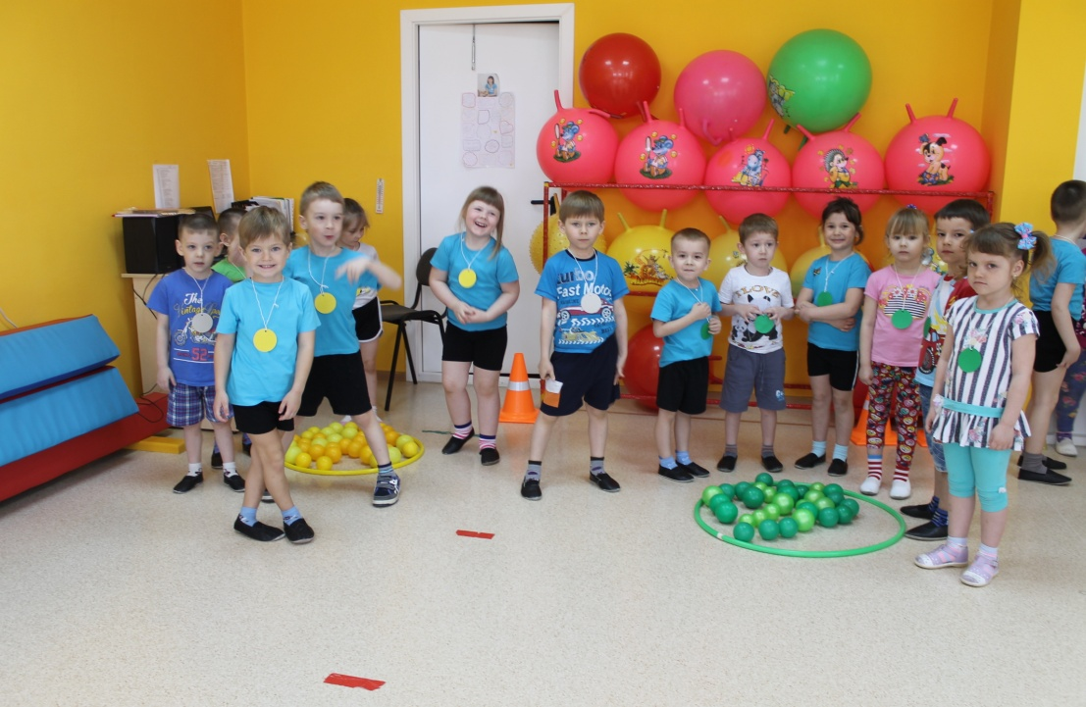
Конкурс «Собери шары»

Slide 7
Эстафета «Дорога»

Slide 8
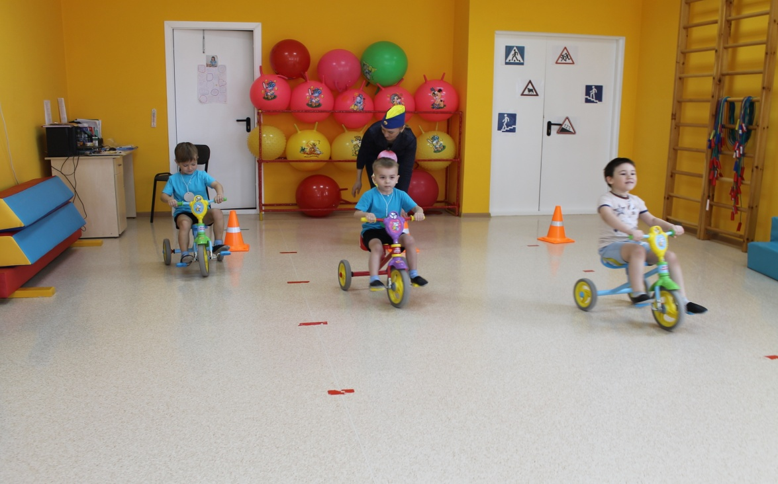
Эстафета «Катание на велосипеде»

Slide 9
Благодаря таким досугам ребята не только хорошо запомнят и усвоят ПДД, но и к тому же поймут, где и когда можно безопасно и весело играть.

Slide 10
Спасибо за внимание!

